Slide 1




CHÀO MỪNG QUÝ THẦY CÔ VỀ DỰ GIỜ THĂM LỚP
Môn : Hoạt động trải nghiệm
Lớp : 4C

Slide 2
Thứ ba ngày 12 tháng 11 năm 2024
Hoạt động trải nghiệm:
Bài: Giữ gìn trường học xanh, sạch, đẹp

Slide 3

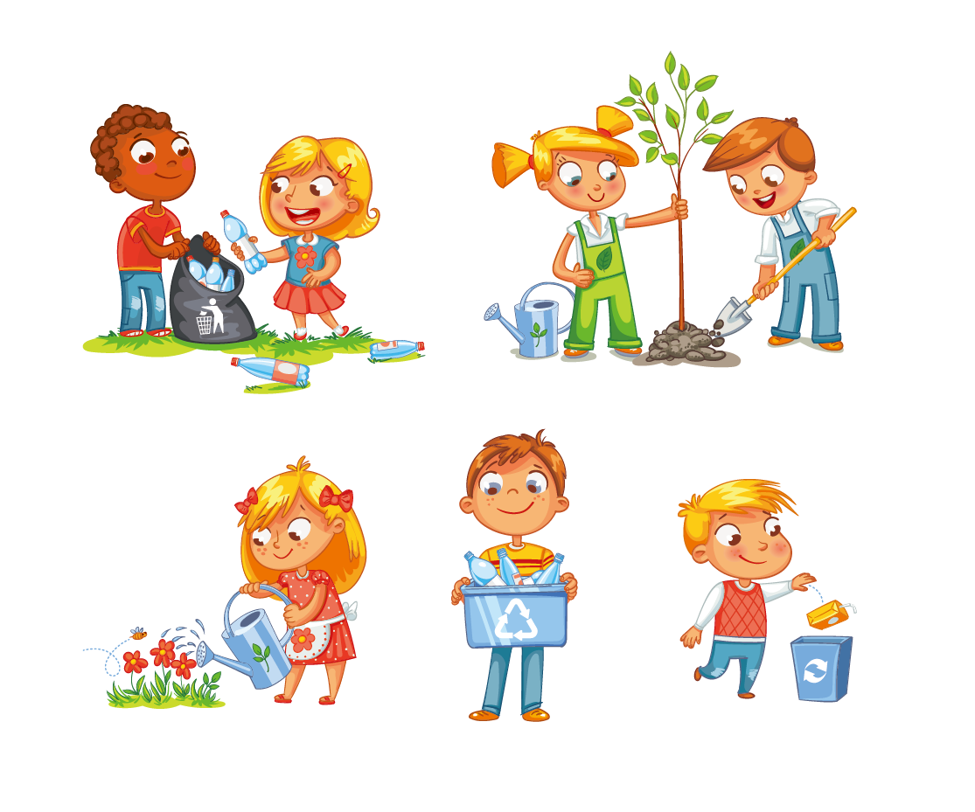
KHÁM PHÁ

Slide 4
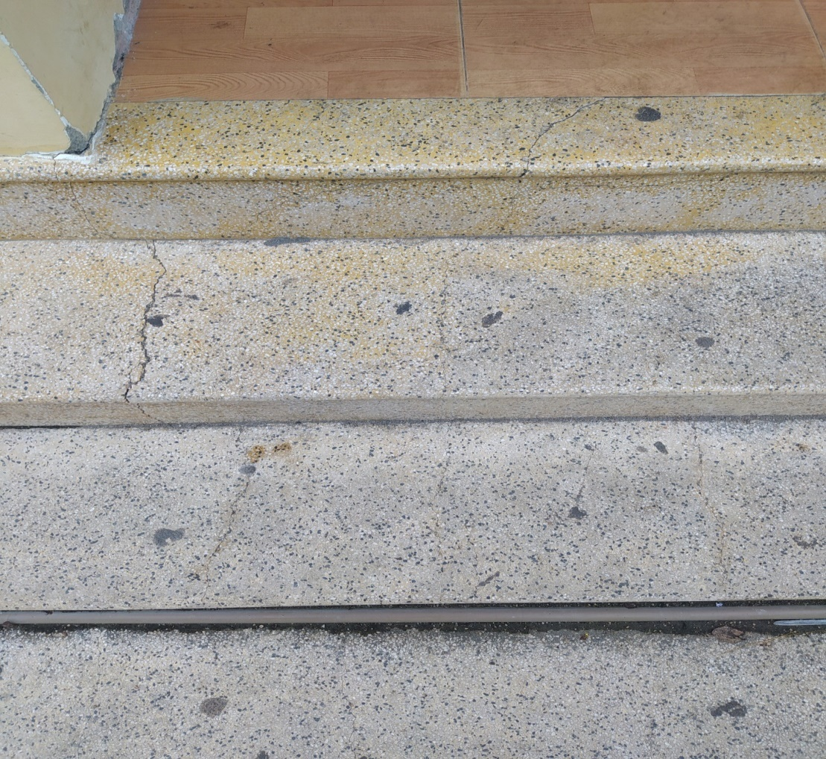
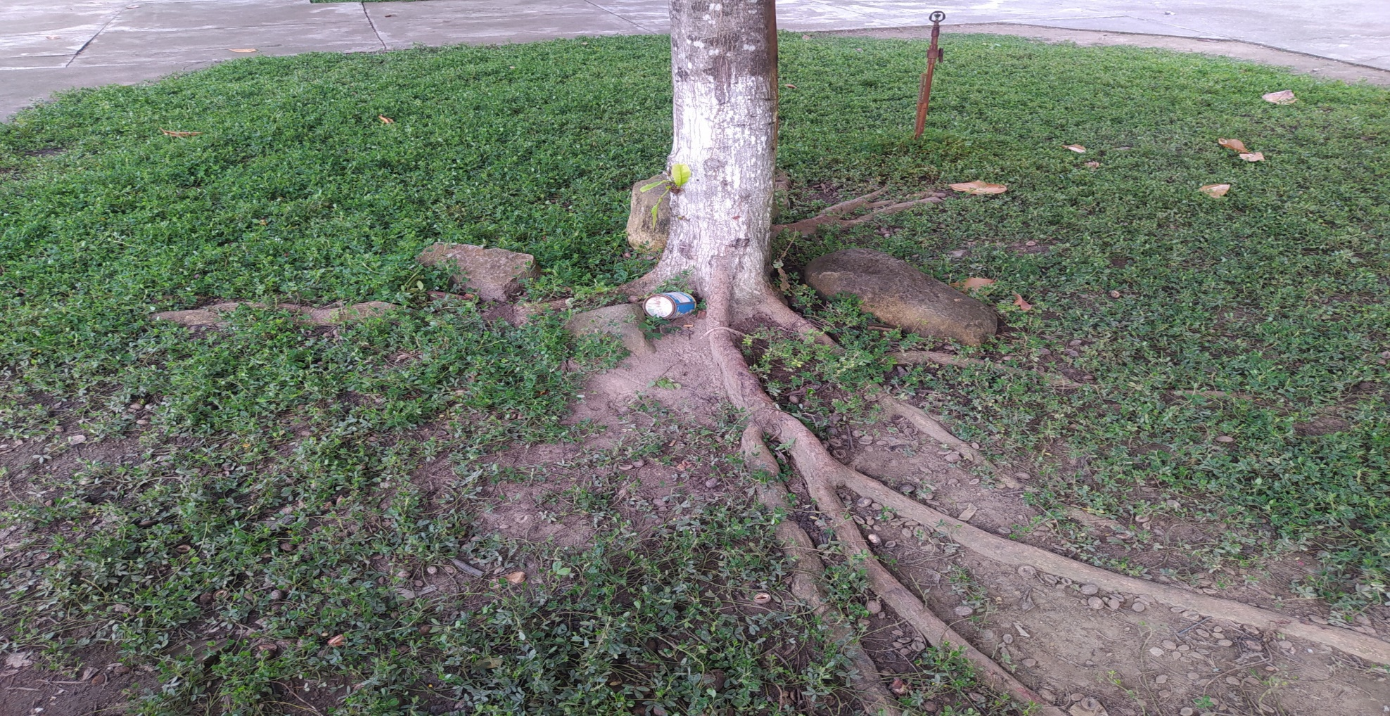
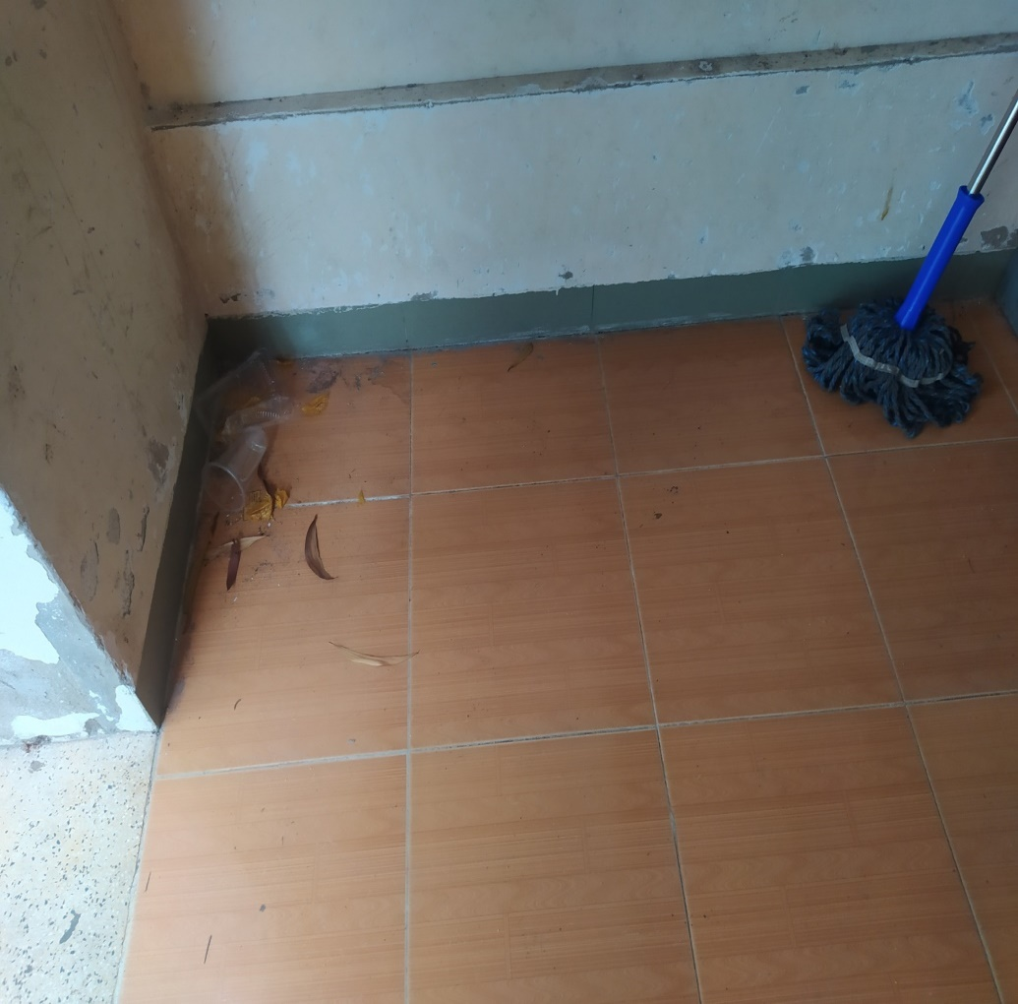
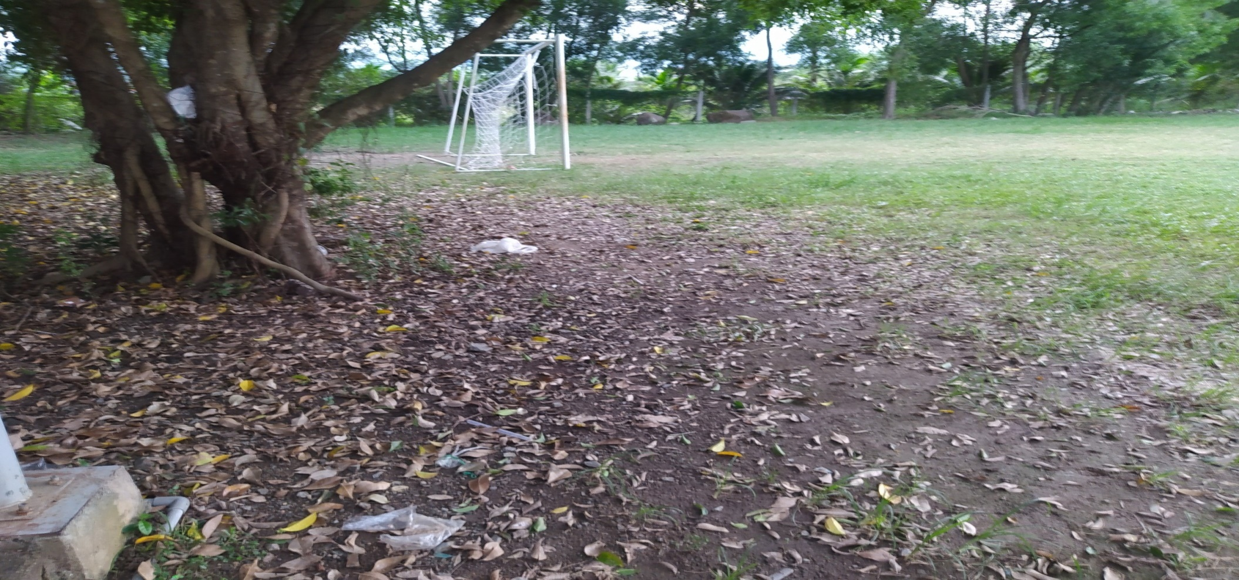
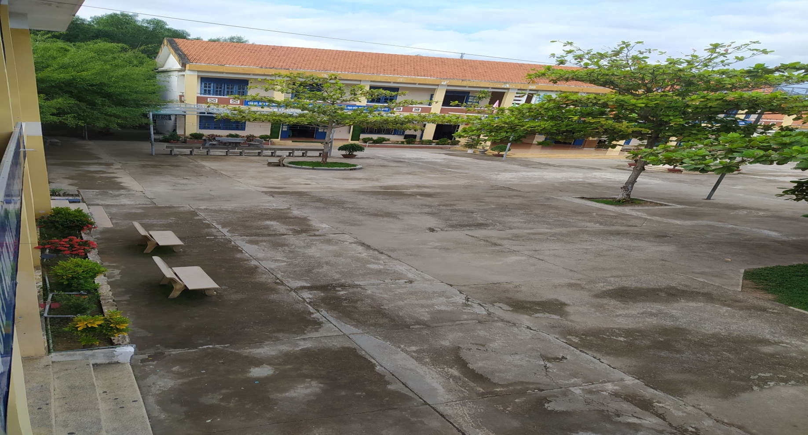
Hoạt động trải nghiệm:
Bài: Giữ gìn trường học xanh, sạch, đẹp
Hoạt động 1: Thảo luận theo tổ về những việc cần thực hiện để giữ gìn trường học xanh, sạch, đẹp

Slide 5
Hoạt động trải nghiệm:
Bài: Giữ gìn trường học xanh, sạch, đẹp
Dựa trên kết quả khảo sát của tổ, em thấy khu vực nào cần được chăm sóc, sửa sang, vệ sinh?
Để thay đổi khu vực đó, tổ em cần làm những việc gì?

Slide 6




Hoạt động trải nghiệm:
Bài: Giữ gìn trường học xanh, sạch, đẹp
Gợi ý:

Slide 7
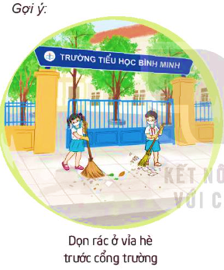

Hoạt động trải nghiệm:
Bài: Giữ gìn trường học xanh, sạch, đẹp
Hoạt động 2: Lập kế hoạch giữ gìn trường học xanh, sạch, đẹp

Slide 8
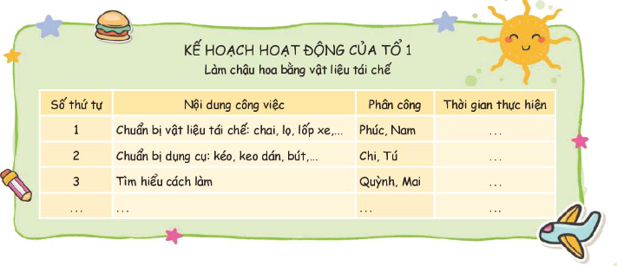
Hoạt động trải nghiệm:
Bài: Giữ gìn trường học xanh, sạch, đẹp
Hoạt động 2: Lập kế hoạch giữ gìn trường học xanh, sạch, đẹp

Slide 9

Hoạt động trải nghiệm:
Bài: Giữ gìn trường học xanh, sạch, đẹp
+ Tổ em dự kiến thực hiện hoạt động gì?
KẾ HOẠCH HOẠT ĐỘNG CỦA TỔ 1
………………………………………………………………………
Làm chậu hoa bằng vật liệu tái chế
Số thứ tự | Nội dung công việc | Phân công | Thời gian thực hiện

Slide 10
+ Tổ em dự kiến thực hiện hoạt động gì?
+ Để thực hiện hoạt động ấy, cần làm những công việc cụ thể nào?
KẾ HOẠCH HOẠT ĐỘNG CỦA TỔ 1
………………………………………………………………………
Làm chậu hoa bằng vật liệu tái chế
Số thứ tự | Nội dung công việc | Phân công | Thời gian thực hiện
Chuẩn bị vật liệu tái chế: chai, lọ,
lốp xe,…
1
2
Chuẩn bị dụng cụ: kéo, keo dán, bút,…
3
Tìm hiểu cách làm
….
……………..

Slide 11
+ Tổ em dự kiến thực hiện hoạt động gì?
+ Để thực hiện hoạt động ấy, cần làm những công việc cụ thể nào?
+ Ai đảm nhận những công việc đó?
+ Các em sẽ thực hiện phần việc được phân công khi nào?
KẾ HOẠCH HOẠT ĐỘNG CỦA TỔ 1
………………………………………………………………………
Làm chậu hoa bằng vật liệu tái chế
Số thứ tự | Nội dung công việc | Phân công | Thời gian thực hiện
Chuẩn bị vật liệu tái chế: chai, lọ,
lốp xe,…
1
Phúc, Nam
2
Chuẩn bị dụng cụ: kéo, keo dán, bút,…
Chi, Tú
3
Tìm hiểu cách làm
Quỳnh, Mai
….
……………..

Slide 12
Hoạt động trải nghiệm:
Bài: Giữ gìn trường học xanh, sạch, đẹp
Hoạt động 2: Lập kế hoạch giữ gìn trường học xanh, sạch, đẹp
+ Tổ em dự kiến thực hiện hoạt động gì?
+ Để thực hiện hoạt động ấy, cần làm những công việc cụ thể nào?
+ Ai đảm nhận những công việc đó?
+ Các em sẽ thực hiện phần việc được phân công khi nào?

